Slide 1
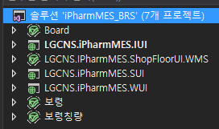
1. 프로젝트 설명
프로젝트명 | 요약 | 비고
LGCNS.iPharmMES.IUI | IUI 웹 프로젝트. IUI의 Custom Page를 디버깅 시 해당 프로젝트를 시작프로젝트로 설정한다.
Board | IUI 실적관리 모듈에서 호출하는 화면 소스. IUI에 커스텀 화면을 개발하는 건 Board 프로젝트 말고 보령 프로젝트에서도 할 수 있음. | 보령 프로젝트에서 개발한 경우 IUI\ClientBin 폴더에 보령.dll 배포 필요
LGCNS.iPharmMES.SUI | SUI 웹 프로젝트. SUI의 Custom UI를 디버깅 시 해당 프로젝트를 시작프로젝트로 설정한다.
보령 | SUI 제조기록서화면의 지시문에서 호출하는 CUI. 오더목록, 제조기록서 화면에서 제공하는 확장메뉴 기능으로 호출하는 CUI 소스 | WUI의 기록서화면 기능을 사용하는 경우 지시문 Custom UI를 호출하기 위해 WUI\ClientBin에도 배포 필요 확장메뉴 등록 방법은 프로젝트 상세 설명 참고
LGCNS.IPharmMES.ShopFloorUI.WMS | 보령제약 입출고대(StorageInOutWms), Partwasher 화면 소스 | 네임스페이스, 클래스명이 변경되면 소스 SUI 소스 수정요청을 하거나 확장메뉴에 개발한 화면을 호출하도록 설정 필요
LGCNS.iPharmMES.WUI | WUI 웹 프로젝트. WUI의 Custom UI를 디버깅 시 해당 프로젝트를 시작프로젝트로 설정한다.
보령칭량 | WUI의 원료리스트 화면, 칭량 화면에 제공하는 확장메뉴 기능으로 호출하는 CUI 소스 보령제약은 아직 개발된 화면이 없음 | WUI 확장메뉴 기능은 iPharMES 4.5.89 버전 이상에서 사용 가능 확장메뉴 등록 방법은 프로젝트 상세 설명 참고

Slide 2
2. 웹 프로젝트(공통)
SUI, IUI, WUI Custom UI를 디버깅하기 위해서는 웹프로젝트를 시작프로젝트로 설정한다.
해당 프로젝트 내의 파일은 Web.config를 제외한 나머지는 수정하지 않는다.
1) Web.config
BizActor, Recipe 서비스 연결정보 등을 설정하는 파일
SUI, WUI, IUI 별로 다른 속성을 설정하는데 주요속성은 아래내용 참고
2) ClientBin
각 웹프로젝트 디렉토리에 공통으로 있는 폴더
솔루션에 포함된 프로젝트는 Custom dll만 생성하기 때문에 ShopFloorUI.xap, WeighingUI.xap 등의 배포파일인 서버에 배포된 파일을 복사하여 배포한다.
속성명 | 설명 | 비고
BizActorServerName | 비즈액터 서비스 서버(AP서버) | SUI, IUI, WUI
BizActorPort | 비즈액터 서비스 포트번호 | SUI, IUI, WUI
BizActorSysID | 비즈액터 서비스 인스턴스번호 (비즈액터 Standard 버전인 경우 0) | SUI, IUI, WUI
BizActorProtocol | TCP_BUFFERED | SUI, IUI, WUI
ReportProxy | 레포트 서비스 주소(AP서버) | IUI
SMTPProxy | SMTP 서비스 주소(AP서버) | SUI, IUI
RecipeServiceUrl | 레시피 서비스 주소(DB서버) | SUI, WUI
GetWeightInterval | 저울값 조회 timer의 interval | SUI, WUI
GetWeightCheckCnt | 저울점검 시 저울값 체크 횟수 | SUI, WUI

Slide 3
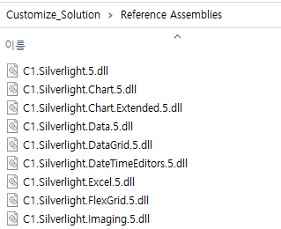
3. 개발환경구성(참조파일)
모든 프로젝트에서 참조하는 파일은 “Reference Assemblies” 폴더에 배포
개발자는 정식릴리즈가 배포되는 경우 제공하는 xap파일을 각 웹프로젝트의 ClientBin 폴더에 배포하고,
확장자명을 zip으로 변경한 후 압축해제하여 dll 파일을 모두 “Reference Assemblies”에 배포한다.

Slide 4
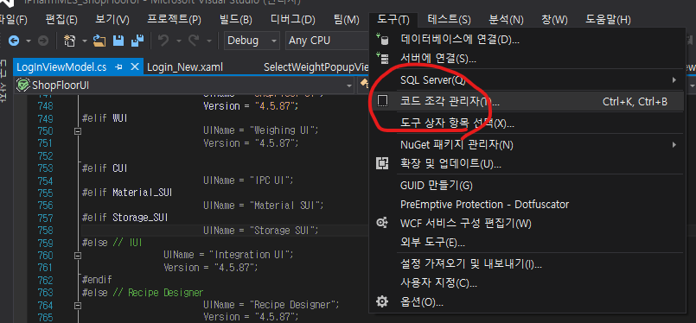
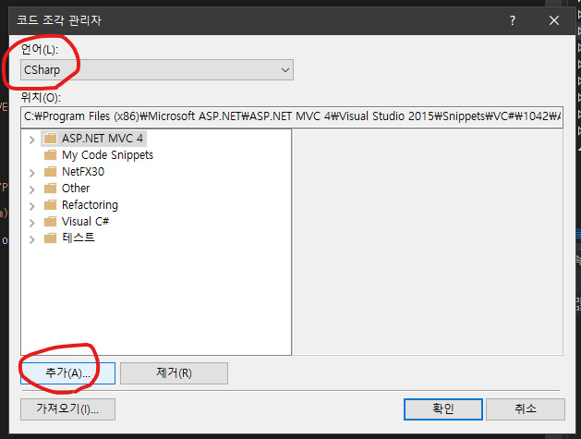
4. 개발환경구성(편의성)
1) LGCNS.iPharmMES.Snippet 설정
- 코드 조각 관리자에서 LGCNS.iPharmMES.Snippet 폴더 추가

Slide 5
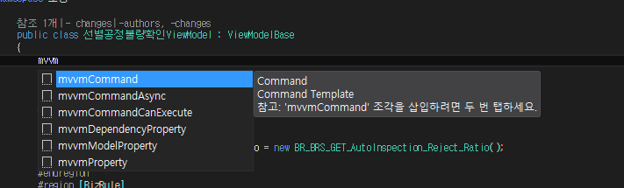
2) 사용방법
- shortcut은 전부 mvvm으로 시작합니다.
- 사용 예시(gif 파일이므로 슬라이드 쇼로 확인)

Slide 6
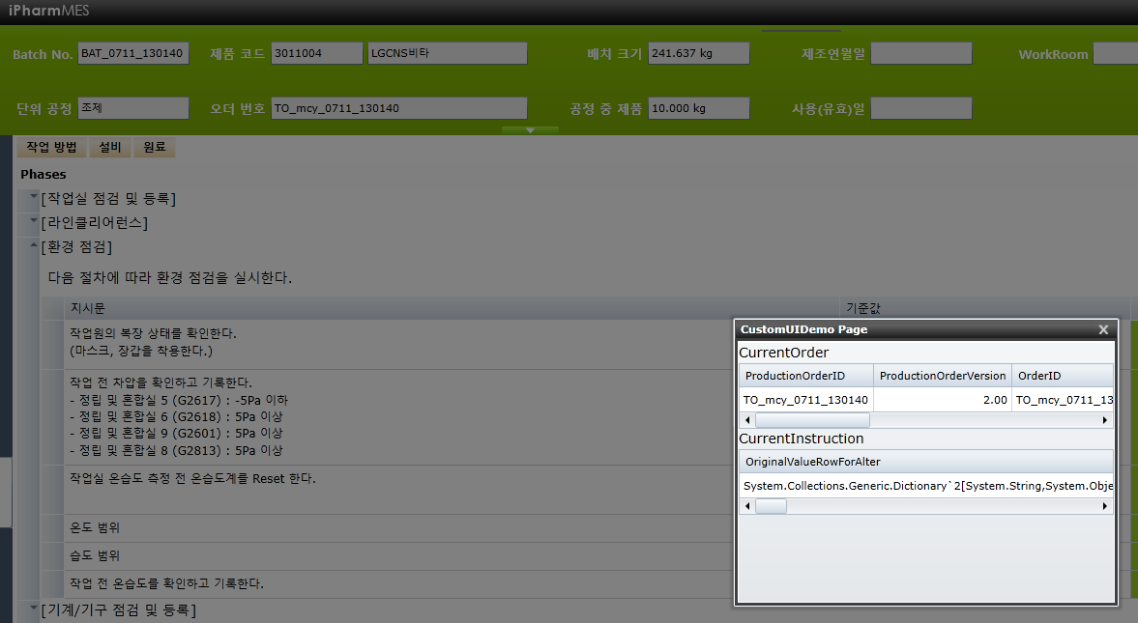
5. 보령 프로젝트
SUI 지시문 CustomUI, 확장메뉴 CustomUI. IUI Custom 페이지 개발하는 프로젝트
SUI 지시문에서 Custom UI 호출 예시
SUI의 Custom UI는 ShopFloorCustomWindow 타입으로 생성한다.
지시문의 경우 레시피디자이너 프로그램에서 설정하고 확장메뉴에서는 IPH_MAIN.dbo.UIMenu 테이블에 데이터를 추가한다.
지시문에서는 ShopFloorCustomClass 타입으로 만든 class를 설정 시 레시피디자이너에서 ExecuteClass 타입으로 자동 실행 시킬 수 있다.
WUI 기록서화면 기능을 활성화하면 WUI에서 SUI 기록서 화면을 호출하고 동일하게 사용할 수 있다.

Slide 7
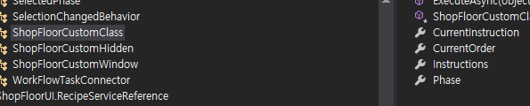
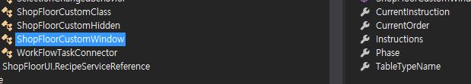
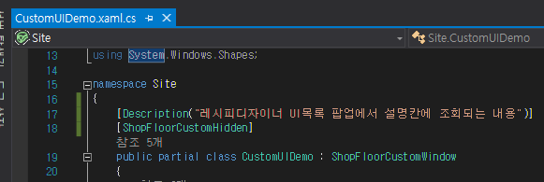
1) ShopFloorCustomWindow, ShopFloorCustomClass
위 클래스를 사용하는 UI는 CurrentOrder, CurrentInstruction, Instructions, Phase가 제공된다.
(오더목록 확장메뉴에서 호출한 경우 선택한 오더가 없으면 위 4개의 속성에는 값이 없음. 기록서 화면 확장메뉴에서 호출한 경우는 CurrentOrder 정보 조회가능)
2) Description, ShopFloorCustomHidden
View의 비하인드 코드에 위와 같이 Description, ShopFloorCustomHidden 속성을 추가할 수 있다.
Description은 레시피디자이너에서 UI를 설정하기 위해 팝업을 호출하면 설명 컬럼에 조회되는 내용
ShopFloorCustomHidden 속성은 위 소스와 같이 추가하면 레시피디자이너에서 UI를 설정하는 팝업을 열었을 때 목록에서 제외된다.

Slide 8
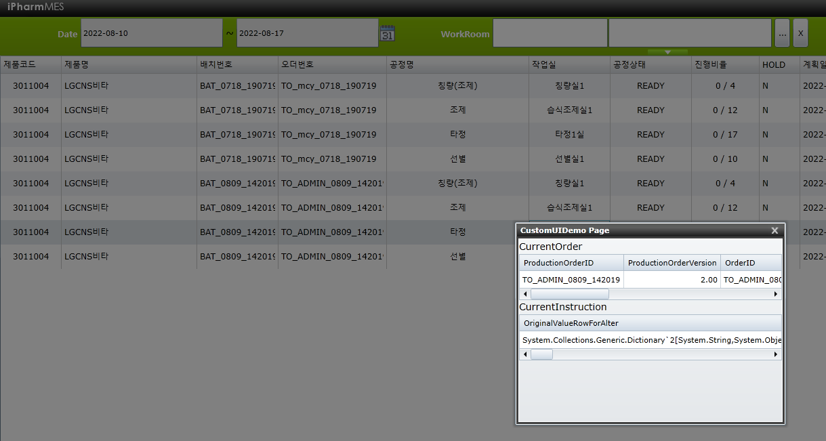
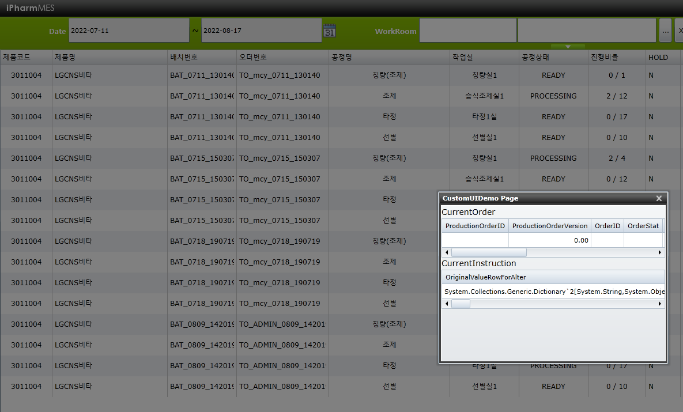
3) 오더목록 확장메뉴
목록에서 오더를 선택한 경우 오른쪽 사진과 같이 CurrentOrder에 오더정보가 저장된다.
확장메뉴에 신규 Custom UI를 추가하는 경우 아래 내용을 참고하여 UIMenu 테이블에 정보 insert
MENUCODE = ‘Extension’인 MENUGUID
기능코드를 사용하여 접근 권한을 설정하는 경우 추가한 기능코드의 GUID를 사용. 권한 상관없으면 MENUCODE = ‘Extension’인 FNCTNGUID 사용
MENUGUID | PARENTGUID | FNCTNGUID | MENUCODE | MENUNAME | MENUDESC | FORMID | SEQ | MENULEVEL | NAMESPACE | PROGRAMTYPE
NEWID() | (1) | (2) | UI Class | 메뉴명 | UI Class | UI Class | 순서 | 1 | UI namespace | SUI

Slide 9
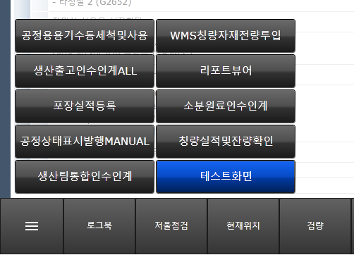
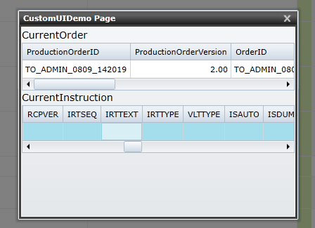
4) 제조기록서 확장메뉴
제조기록서 확장메뉴에서 화면을 호출한 경우 오른쪽 사진과 같이 CurrentInstruction 정보가 없는 것을 확인할 수 있다.
메뉴 추가방법은 오더목록 화면과 방법은 동일하지만 PARENTGUID 설정 시 MENUCODE = ‘Order_Extension’인 MENUGUID를 사용한다.

Slide 10
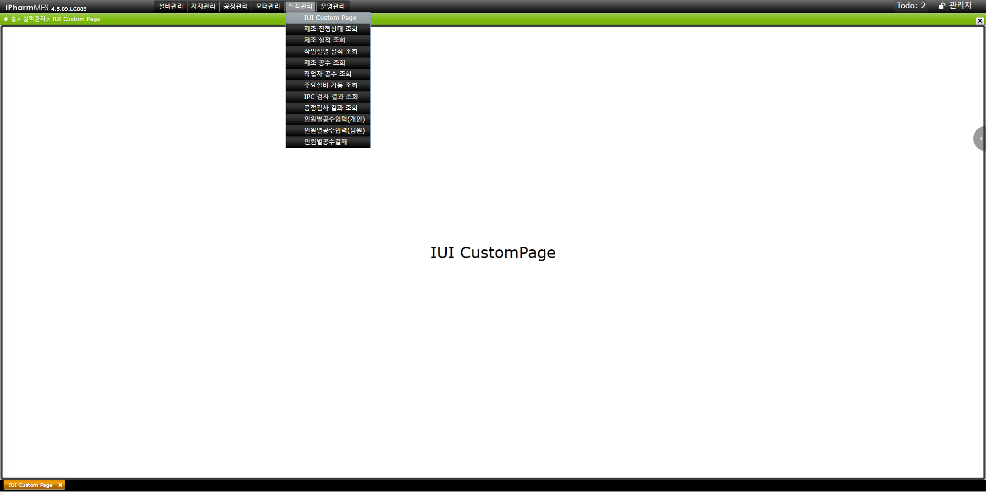
4) IUI CustomPage 등록
IUI 화면에서 Custom Page 호출 예시
IUI의 Custom Page는 UserControl 타입으로 생성한다.
신규 메뉴에 등록하려는 경우 아래 정보를 참고하여 UIMenu 테이블에 추가한다.
추가할 상위모듈의 MENUGUID
기능코드를 사용하여 접근 권한을 설정하는 경우 추가한 기능코드의 GUID를 사용
MENUGUID | PARENTGUID | FNCTNGUID | MENUCODE | MENUNAME | MENUDESC | FORMID | SEQ | MENULEVEL | NAMESPACE | PROGRAMTYPE
NEWID() | (1) | (2) | UI Class | 메뉴명 | UI Class | UI Class | 순서 | 2 | UI namespace | IUI

Slide 11
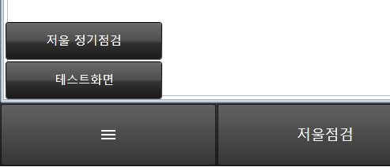
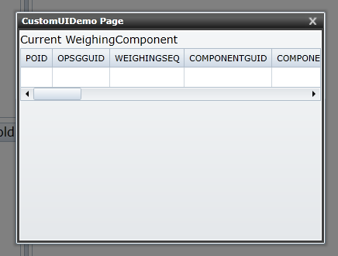
5. 보령칭량 프로젝트
WUI 확장메뉴 CustomUI 개발하는 프로젝트(기록서 화면에서 호출하는 커스텀 UI는 Site 프로젝트에 개발)
SUI와 유사하게 원료목록 화면과 칭량 화면의 확장메뉴에서 호출할 수 있다.

Slide 12
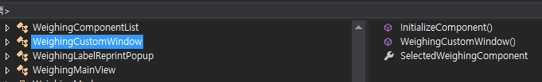
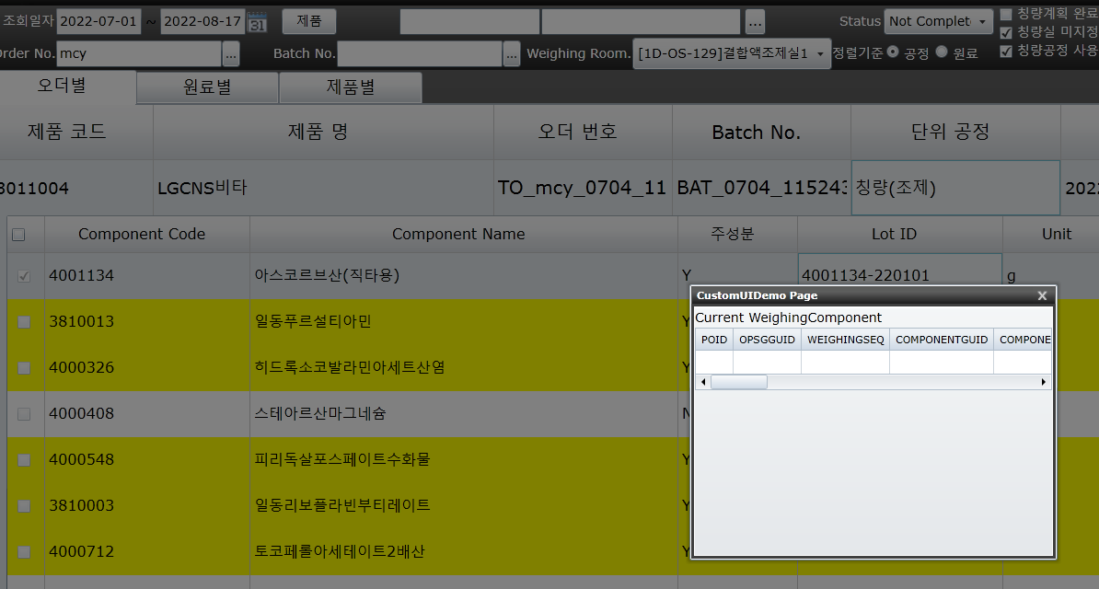
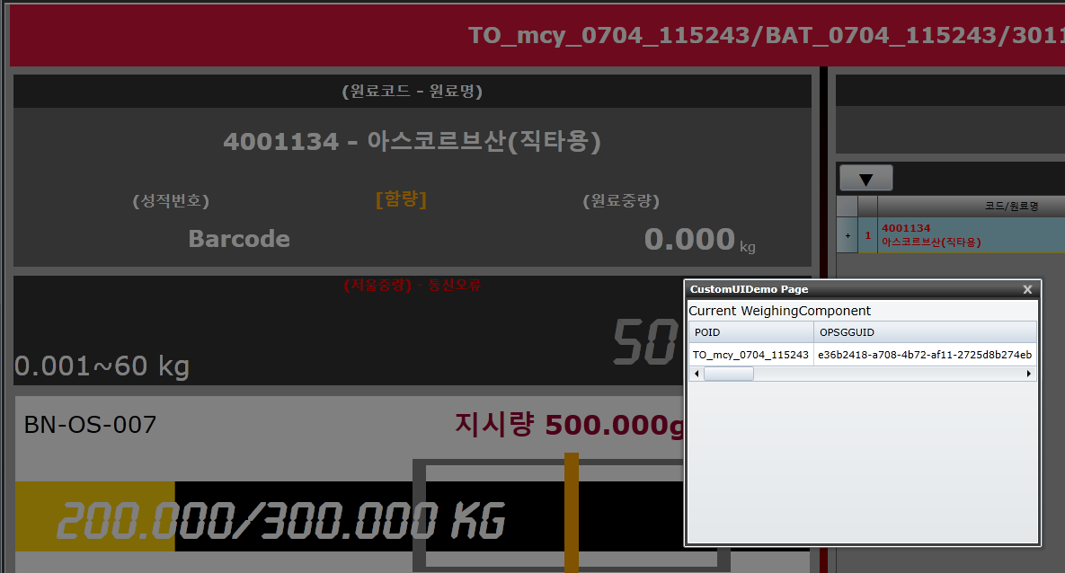
1) WeighingCustomWindow
위 클래스를 사용하는 UI는 SelectedWeighingComponent가 제공된다.
(원료목록 확장메뉴에서 호출한 경우는 해당 속성에 값이 없음)

Slide 13
3) 원료목록, 칭량 화면 확장메뉴
확장메뉴에 신규 Custom UI를 추가하는 경우 아래 내용을 참고하여 UIMenu 테이블에 정보 insert
원료목록 확장메뉴에 추가하는 경우 MENUCODE = ‘MainWeighing_Extension’인 MENUGUID. 칭량 화면인 경우 Weighing_Extension
MENUCODE = ‘MainWeighing_Extension’ 이나 ‘Weighing_Extension’인 FNCTNGUID 사용
MENUGUID | PARENTGUID | FNCTNGUID | MENUCODE | MENUNAME | MENUDESC | FORMID | SEQ | MENULEVEL | NAMESPACE | PROGRAMTYPE
NEWID() | (1) | (2) | UI Class | 메뉴명 | UI Class | UI Class | 순서 | 1 | UI namespace | WUI

Slide 14
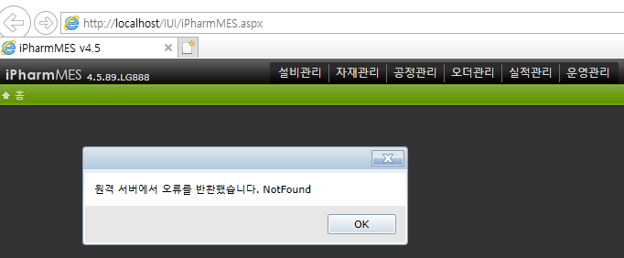
화면 호출이 안되는 경우
UI 클래스명이 잘못 되거나 dll이 배포되지 않은 경우 발생
UI 클래스명은 IPH_MAIN.dbo.UIMenu 테이블 정보나 IPH_RECP.dbo.PhaseInstructionParameter 테이블의 ASM_CLS 컬럼을 확인한다.
dll은 ClientBin 폴더 확인

Slide 15
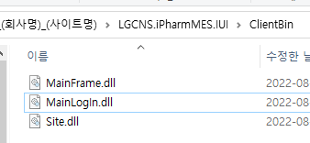
2. MES 로그인 페이지도 안 열리는 경우
디버깅 모드로 실행한 후 로그인 페이지도 안 나오고 로딩바도 안 나오는 경우
ClientBin 폴더에 *.xap 파일 누락됐는지 확인.

Slide 16
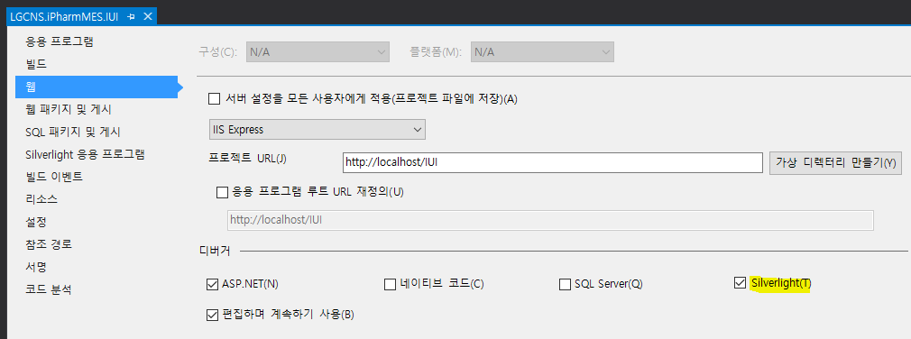
3. 디버깅 모드에서 중단점이 동작하지 않는 경우
주로 많이 발생하는 원인은 아래와 같음
소스 수정 후 빌드를 하지 않는 경우
웹 프로젝트의 속성 중 디버거에 Silverlight 체크여부 확인

